Slide 1
Statusmail Uge 44 - 2024
Grundet afholdelse af regionsmøder erstattes oktobers statusmøde af denne statusmail.
For at benytte links i denne præsentation skal du sætte PowerPoint-præsentationen i ”præsentationstilstand” eller holde ctrl-tasten inde og venstre-klikke med musen.

Slide 2




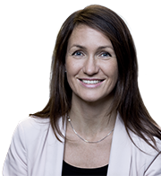



KOMBITs KP-team
Produktleder
Forretningskonsulenter
Drift
Kommunikation
Implementering
Arkitektur
Test

Slide 3

Overblik over aktiviteter i 2024
Da regionsmøder optager store resurser i KP-teamet, laver vi følgende justering for resten af 2024.
September
Statusmail
Generel spørgetime
Oktober
Statusmail
Generel spørgetime
December
Statusmail
November
Statusmøde
Generel spørgetime
Generel spørgetime
Missede I slides fra statusmailen i uge 44?
Se dem her

Slide 4

Dagsorden
Du kan klikke på dagsordenpunkterne!
Serviceaftale for Fil-udveksling til godkendelse
Ansøgninger fra EGs selvbetjeningsløsninger
Ny dato for release 5.3 - (også bragt i statusmail uge 40)
Ændringer til flytteprocessen med Release 5.4
Kort nyt
Tips
Kendte fejl
Status på driften

Slide 5
Serviceaftale for Fil-udveksling til godkendelse

Slide 6

Serviceaftale sendes til jeres godkendelse
Serviceaftale for Fil-udveksling til godkendelse
Da KP i maj 2023 (Release 3.0) integrerede til ”Fordelingskomponenten”, blev det muligt for KP at modtage ansøgninger fra selvbetjeningsløsninger.
Som tidligere meldt ud er EGs selvbetjeningsløsninger (EG selvbetjening og Borgeronline) nu lige på trapperne med en integration til ”Fordelingskomponenten”.
For at ”lægge skinnerne” til, at I kan tilkøbe og ibrugtage EGs integration, eller en anden leverandørs, som senere måtte implementere integrationen, skal I godkende en serviceaftale med Netcompany som modtager af filerne.
Netcompany udsender derfor serviceaftalen ”SF1415 – FilHent – v1 SP1234, 2345, 3456, 4567 og Anmodning - KP PROD” i perioden 4-6. november. Ved udsendelse af serviceaftalen referer Netcompany til denne statusmail, så aftaleadministrator er opmærksom på konteksten for serviceaftalen.
Hvis I skal benytte muligheden for at modtage ansøgninger i KP, skal I ligeledes godkende en serviceaftale med jeres selvbetjeningsleverandør som afsender, men dette håndteres i dialog med jeres leverandør, og er pt. beskrevet i KLIK-opgaven ”Auto 15” i relation til EGs to selvbetjeningsløsninger.

Slide 7
Ansøgninger fra EGs selvbetjeningsløsninger
Benytter I ikke en af EGs selvbetjeningsløsninger (EG selvbetjening eller Borgeronline), kan du springe over disse slides.

Slide 8

EG er næsten færdige med integration til KP
Ansøgninger fra EGs selvbetjeningsløsninger
Som meldt ud i nyhedsmail fra KOMBIT d. 15.10 bliver det fra medio november muligt at modtage ansøgninger i KP fra EGs selvbetjeningsløsninger (EG Selvbetjening og Borgeronline).
D. 25.10 har vi udgivet 2 KLIK-opgaver til jer:
”Auto 15”: Her skal I tage stilling til, om I ønsker at tilkøbe integrationen af EG. Hvis I ønsker dette, skal I kontakte EG for yderligere informationer og bl.a. aftale idriftsættelsestidspunkt.
”Auto 16”: Hvis I tilkøber integrationen, vil denne opgave vejlede jer ift. godkendelse af serviceaftaler fra EG og efterfølgende aktivering af fil-ruter, som automatisk oprettes efter godkendelse.

Slide 9
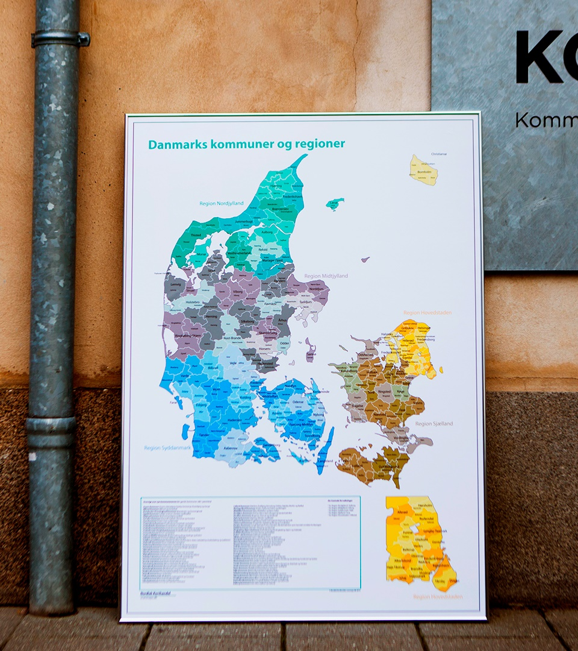
Hvilke selvbetjeningsløsninger?
Ansøgninger fra EGs selvbetjeningsløsninger
Som det fremgår af ”Auto 15”, er det de følgende 5 selvbetjeningsløsninger, der vil blive understøttet:
SP 241 Ansøgning om helbredstillæg (Helbredskort)
SP 242 Ansøgning om Udvidet helbredstillæg
Briller
Fodbehandling
Tandproteser
SP 501 Ansøgning om Personligt tillæg
SP 246 Specificeret overslag fra optiker-øjenlæge
Anmodning om refusion i forbindelse med udgifter til behandling
Ovenstående er udvalgt og prioriteret sammen med kommuner bl.a. ud fra antallet af ansøgninger, der sendes via løsningerne.
Vi er opmærksomme på, at der eksisterer flere selvbetjeningsløsninger end de 5, og vi har et ændringsforslag på, at der også laves integration til disse.

Slide 10
Ny dato for release 5.3
Dette afsnit om ny dato for release 5.3 er en gentagelse fra statusmail uge 40. Du kan springe over disse slides, hvis du er opmærksom på, at der er ny dato for release 5.3

Slide 11
Test og idriftsættelse af EGs selvbetjeningsløsning
Ny dato for release 5.3
Release 5.3 flyttes fra december til januar, for at gøre plads til test, endelig færdiggørelse og idriftsættelse af integrationen mellem EG og KP (relateret ansøgninger).
Den nye dato for release 5.3 er d. 31. januar 2025.
Oversigten over release 5.3, som I kan finde på KOMBITs dokumentbibliotek, er blevet opdateret med den nye dato og fremgår af følgende slides.

Slide 12

Release og KLIK-opgaver KP release 5.3 – 31.01 2025
Version 3 / oktober 2024
Ændringer med seneste version er markeret med gul

Slide 13
Ny funktionalitet
Release 5.3
Beskrivende titel | Beskrivelse
Nogle attributter på brevskabeloner kan ændres, uden at I overtager ansvaret | Siden idriftsættelsen af KP, har det været ønsket, at I kan lave simple ændringer i brevskabeloners attributter, uden at I overtager ansvaret for brevskabelonerne. Dette indføres nu, så I, uden at overtage ansvar, kan lave forskellige tilretninger af brevskabelonernes attributter - fx ”Kan besvares” eller ”Beskedskabelongruppe”. I praksis indføres en ”tjek-boks” (Overskriv central skabelonfil), som gør det tydeligt, hvad I kan ændre uden at overtage ansvaret, og det bliver tydeligt, om I har overtaget ansvaret for den enkelte brevskabelon. Hvis I ændrer selve brevet (Word-filen) eller laver ændringer ift. flettespørgsmål, vil I fortsat overtage ansvaret for den enkelte brevskabelon.
Sæt manuelt dato for modtagelsestidspunkt | I kan nu sætte en manuel dato for modtagelse af dokumentation mv., når i lægger en fil ind i KP. Der introduceres derfor en ny kolonne ved upload af filer. KP præsætter datoen med dags dato, men efter behov, kan I rette i datoen.
KP udstiller nu altid korrekt dispositionsdato på fanen UDK - Pension | Tidligere var det ikke muligt for KP at udstille den dato, som med sikkerhed er dispositionsdato for en udbetaling. Dette er nu rettet, så KP får og udstiller den korrekte dispositionsdato. Du skal være opmærksom på, at jeres aftaleadministrator får en ny version af snitfladen ”SF1492” til godkendelse inden releasen. Der udgives ikke en KLIK-opgave for dette.
eFaktura med momsbelagte fakturalinjer | KP kan nu modtage og behandle eFaktura med momsbelagte fakturalinjer. Der er ikke behov for tilretning af opsætningen i KP eller i jeres ERP-løsning ift. kontering.

Slide 14
KLIK-opgaver
Release 5.3
KLIK-opgave | Prioritet | Feb | Mar
(Breve 2) Gennemgå overskrevne brevskabeloner for at sikre korrekt markering af ansvar | Anbefalet | X | X
(Breve 3) Tilpas attributter, som ikke giver jer ansvar for brevskabeloner | Anbefalet | X | X

Slide 15
Ændringer til flytteprocessen med Release 5.4

Slide 16

Flytteprocesserne ændres til april 2025
Release 5.4 – Planlagt til april 2025
Release 5.4 indeholder ændringer til flytteprocesserne, så flytning mellem kommuner sker automatisk dag-til-dag.
Handleansvaret overføres automatisk til tilflytningskommunen den dag, hvor KP modtager flyttehændelsen fra CPR.
Det bliver muligt at lave en særskilt registrering, hvis handleansvaret ikke skal flyttes pga. aftale med borger og tilflytningskommune eller lign. (jf. Retssikkerhedsloven §9).
Der bliver mulighed for at få en opfølgningsopgave, hvis borger var under administration, havde økonomisk udestående eller var institutionsanbragt, men det vil ikke længere stoppe flytningen.

Slide 17
Kort nyt

Slide 18

Opdeling af ydelsesnumre Fysioterapi og Psykolog
Kort nyt
For Fysioterapi og Psykologhjælp er der overlappende ydelsesnumre, hvilket betyder, at KP ikke kan skelne mellem eFakturaer på de to områder.
Vi har været i dialog med regionerne for at høre, om muligheden for at få ydelsernes ydelsesnumre skilt ad.
Regionerne har desværre afvist at justere på de nuværende ydelsesnumre for at imødegå udfordringen.
Vi har registreret muligheden for at KP kan skelne imellem de forskellige fakturaer som et ændringsforslag og undersøger nu andre veje at gå.
Indtil en evt. løsning kan I enten vælge alene at modtage eFakturaer fra det ene ydelsesområde i KP, eller I kan modtage fra begge og foretage manuel behandling af eFakturaerne.

Slide 19

Dialogmøde om skattedata i SAPA (1 af 3)
Kort nyt
KOMBITs SAPA-team har d. 22.10 send følgende ud til SAPA-systemansvarlige m.fl., og vi har fået lov til også at dele det med jer, I fald det skulle have jeres interesse😊
Besked fra SAPA-teamet:
Vi er i fuld gang med arbejdet med at kunne vise skattedata i SAPA og som I sikkert har opdaget, er det allerede nu muligt at se indkomstoplysninger og årsopgørelser til forskellige formål i SAPA.
Der kommer selvfølgelig rigtig mange spørgsmål om omlægningen, og dem vil vi gerne svare på. Derfor holder vi et dialogmøde, hvor vi kort viser hvordan Indkomstoplysninger og Årsopgørelser ser ud i SAPA, men det vi håber at skulle bruge mest tid på, er at besvare de spørgsmål, I kommer med. Hvis der er tid til det, vil vi også kort gennemgå Forskudsopgørelse og Kontroloplysninger (R75). Vi har afsat 1,5 time, men vi stopper tidligere, hvis der ikke er flere spørgsmål.

Slide 20

Dialogmøde om skattedata i SAPA (2 af 3)
Kort nyt
Besked fortsat:
Dette dialogmøde er for dem, som i dag bruger KMD indkomst, SF tele og/eller SKATs Ekstranet og som i fremtiden skal kunne se de samme oplysninger i SAPA.
Så derfor skal du sende denne mail videre til dine kolleger, som arbejder eller skal arbejde med skattedata i SAPA. Det kan fx være dem der arbejder med KY, KSD, KP, Børn og unge, Opkrævning, Økonomisk Friplads, Boliglån mm.
Gå ind via dette link Dialogmøde om skattedata i SAPA | Arrangementet og tilmeld dig en af de to datoer. Vi har sat et max antal på 500 deltagere pr. dialogmøde, så hvis der ikke er plads på det ene, vil vi anbefale, at I deltager på det andet. Hvis der ikke er flere pladser, bedes I skrive til SAPA@kombit.dk, så vil vi se om vi skal planlægge et dialogmøde mere til de deltagere, der ikke kom med.

Slide 21

Dialogmøde om skattedata i SAPA (3 af 3)
Kort nyt
Besked fortsat:
Datoer:
Onsdag den 20. november kl. 12.00 – 13.30
Tirsdag den 26. november kl. 9.30 – 11.00
På dette møde snakker vi ikke om og viser ikke:
hvordan administratoren skal opsætte faner og fanebladselementer
hvordan man på et specifikt fagområde skal arbejde med skattedata
opsætninger af jobfunktionsroller eller lignende vedr. rettigheder

Slide 22
Tips

Slide 23



Sådan sender du manglerbrev frem for agterskrivelse
Tips
Når I benytter automatisk sagsbehandling ved bevilling af helbredstillægskort eller udvidet helbredstillæg, er vi blevet opmærksomme på en faldgrube.
Den kan betyde, at I kommer til at sende en agterskrivelse i stedet for et manglerbrev.
Vi har derfor udformet en kort navigationsseddel, som vejleder jer i, hvordan I skal gøre, for at KP sender manglerbrev.
Link til navigationsseddel (KOMBITs dokumentbibliotek)

Slide 24
Kendte fejl

Slide 25
Post til hjemløse borgere
Kendte fejl
Borgere med ukendt adresse (højt vejnummer) får ikke tilsendt post uanset, om de er tilmeldt digital post eller ej.
Ved henvendelse kan borger få printet brevene direkte fra KP.
Løsning:
Ved højt vejnummer vil KP slå op på CPR, om borger kan modtage digitalt. På den baggrund sender KP digitalt eller sætte retvisende status på brevet.
Der vil være en dags forsinkelse på borgers status på baggrund af opslag i CPR.
Løst

Slide 26
Status på driften

Slide 27
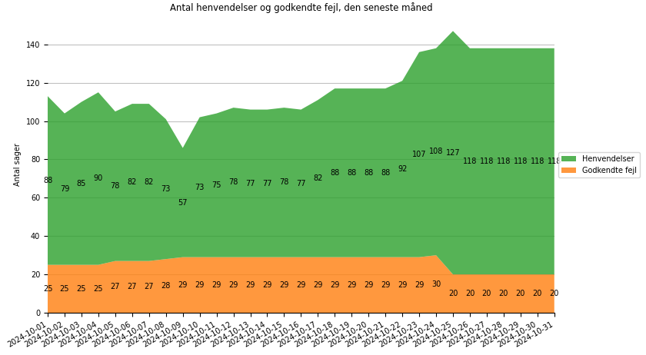
Henvendelser og godkendte fejl
Status på driften

Slide 28
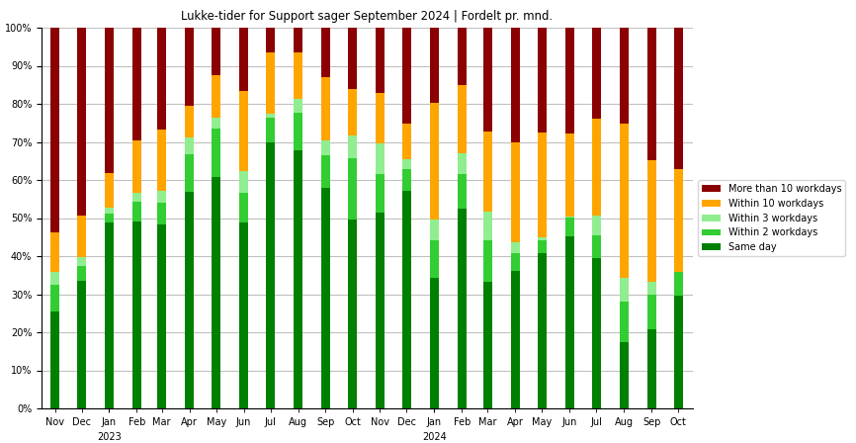
Supportsager
Status på driften

